Slide 1

Föräldramöte inför säsongen 2026
P15

Slide 2
Agenda
Om Norrahammars GIS – vision och värdegrund
Om vårt lag
Information om säsongen
Hjälp från föräldrar
Försäljningar och arbetsuppgifter
Träningsfilosofi
Diskussion utifrån film

Slide 3
Norrahammars GIS
Norrahammars GIS startade år 1924
Runt 400 medlemmar
10 lag i ungdomsserier
Damlag i Division 3
Herrlag i Division 6 eller 5
Föreningen leds av styrelsen, har 4 sektioner: fotbollssektioner (senior och ungdom), gymnastiksektion och skidsektion.
NGIS är en ideell förening som drivs av engagerade personer vi söker alltid efter personer som vill hjälpa föreningen framåt.

Slide 4
Norrahammars GIS
Vision
Att så många barn och ungdomar som möjligt i Norrahammar ska ges chansen att spela fotboll i NGIS regi så länge som möjligt.
Att ge både spelare och ledare förutsättningar att utvecklas både fotbollsmässigt och personligt.
Att skapa en fotbollskultur där ALLA känner sig välkomna.

Slide 5
Norrahammars GIS
Laget – våra spelare & ledare
Spelare – Idag har vi ca 18 registrerade spelare i laget
Tränare – ledare
  tränare som planerar och genomför träningar och matcher
  Pär Nilsén, Markus Myntti, Johan Karlefjärd & Göran Boström
  assisterande tränare som bistår vid träningar
  Frida Linnman
Lagföräldrar
  Hanterar aktiviteter utöver träningar, som administration & försäljning
  Vakanta platser – se slide 10-13 för mer info
Föräldrar
  Bistå vid träningar

Slide 6
Norrahammars GIS
Laget – information om säsongen
Dag och tid är inte fastställt från klubben ännu men vi har önskat tisdagar och torsdagar kl 18.00-19.30 för fotbollsträning på NGIS
Säsongen med träning och matcher pågår april-september
Semesteruppehåll (troligtvis hela juli med uppstart i början av augusti igen
Träning mars/april: Vi kommer köra en fotbollsträning/vecka på konstgräs (Taberg) med P16 innan vi får gå på gräs på NGIS. Samt ett fyspass på helgen mars/april för att få upp lite kondition och bygga lagsammanhållning
Uppstartsaktivitet och internträningsmatch med/mot P16
Samling 10 min innan träning och 45 min innan matcher
Norrahammars GIS ingår i samsyn Småland och uppmuntrar till att barn och ungdomar ska hålla på med fler idrotter.
Medlemsavgift & träningsavgift: 150:- medlemsavgift+ 900:- spelavgift (500:- säljkrav)

Slide 7
Norrahammars GIS
Laget – matcher och cuper
Match/seriespel/poolspel
Inför säsongen 2026 inför Smålandsfotbollsförbund en ny seriestruktur och ett nytt sätt att fördela ”serier” i barn- och ungdomsfotbollen 7 mot 7. Spelformen 7 mot 7 med olika nivåer ni anser passar ert lag bäst. Det finns rekommenderade åldrar för respektive nivå men barn 10-12 år kan delta i samtliga nivåer 7 mot 7 utan dispens.
Mer info här:
Seriespel 7 mot 7 (10-12 år) - Småland

Slide 8
Norrahammars GIS
Laget – matcher och cuper
Upplägg:
Vår/höst där vi anmält två lag till nivå 2 för vårsäsongen med 6 matcher vilket innebär totalt 12 matcher under våren. Inför hösten gör man en ny anmälan där man även har möjlighet att ligga kvar i samma nivå eller byta nivå. Och välja 6-8 matcher per lag.
Kallelser sker rättvist och utifrån träningsnärvaro – alla ska få möjlighet att spela lika mycket.
Tänk på att vi alltid representerar klubbmärket i alla lägen. Vi är positiva, glada och uppmuntrar varandra.

Slide 9
Norrahammars GIS
Laget – information och kallelser
All information läggs upp på laget.se www.laget.se/NGIS_P15
Information till spelare och vårdnadshavare
  Kallelser till träningar, matcher etc.
  Info från klubben
Fungerar som närvarolista och medlemsregister
  Alla barn ska vara registrerade
  Kontaktuppgifter till förälder: namn, e-post och telefonnummer
  Medlemsavgifter och träningsavgifter faktureras via laget.se
Vid förändringar, kontakta Pär Nilsén och Markus Myntti

Slide 10
Norrahammars GIS
Laget - lagförälder
Hjälper till med praktiska saker runt laget
  Kontaktpersoner vid försäljningar
  Förmedlar information om föreningens aktiviteter, exempelvis pantamera och motormässan på elmia.
Vi behöver två lagföräldrar

Slide 11
Norrahammars GIS
Lagets försäljningar under året
Ravelli - under våren
Kakor - under hösten
Bingolotter - till julen
Joyna och hemmavinsten - året runt
Motormässan i påsk motsvarar 500 kr försäljning
Stötta Föreningen På Flera Sätt
• Koppla ditt medlemskap till Intersport för kickback till föreningen.
• Anslut till Gräsroten på Svenska Spel. Länkar finns på NGIS hemsida

Slide 12
Norrahammars GIS
Lagets försäljningar under året
Varje lag ska bidra med 500 kr förtjänst per spelare till föreningen. Gäller from årgång 2019.
Intäkter utöver detta tillfaller lagkassan.
Laget bestämmer själva hur mycket respektive spelare ska bidra med till lagkassan.
• Exempel: Om laget har 20 spelare ska den totala försäljningsförtjänsten vara 10 000 kr till klubben.
• Spelare kan välja att köpa sig fria för 500 kr.
• Lag kan skaffa nya sponsorer och räkna av det mot sin försäljningsskyldighet
Syskonrabatt på försäljning:
• 2 barn: 50% rabatt på 500 kr för det andra barnet.
• 3 eller fler barn: 100% rabatt på försäljningen från det tredje barnet.

Slide 13
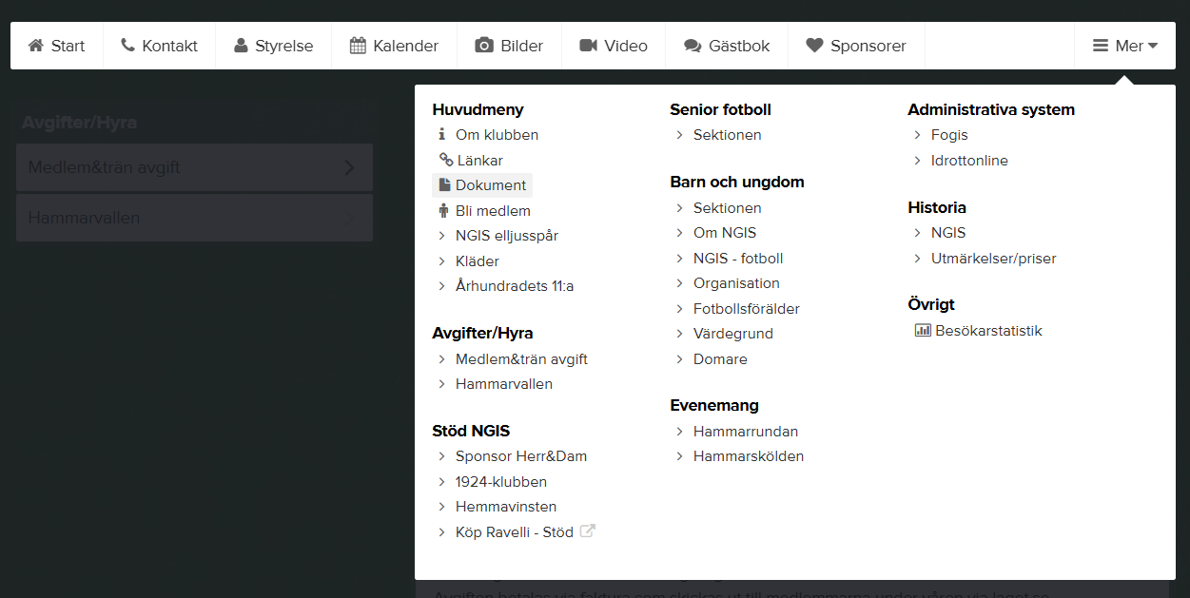
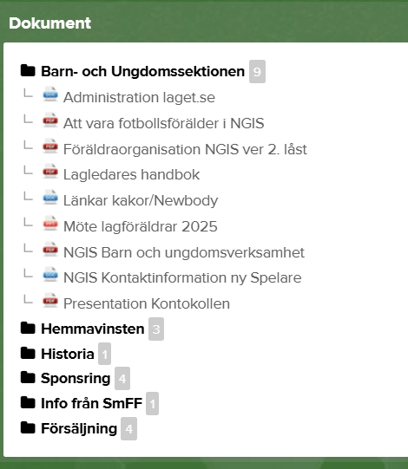
Norrahammars GIS
Att vara fotbollsförälder i NGIS
https://www.youtube.com/watch?v=NsmAPdVOSas

